Slide 1

Clases y objetos
Especialidad Programación
Módulo Programación orientada a objetos
Programación orientada a objetos
Extraído y modificado de MIT Open Courseware
Notes:
Bienvenida al módulo de programación orientada a objetos, con la primera temática de “Clases y objetos”.

Slide 2
IDENTIFICAR Y
CONSTRUIR CLASES
Y OBJETOS EN POO
Notes:
Evidencia los objetivos de esta actividad.

Slide 3
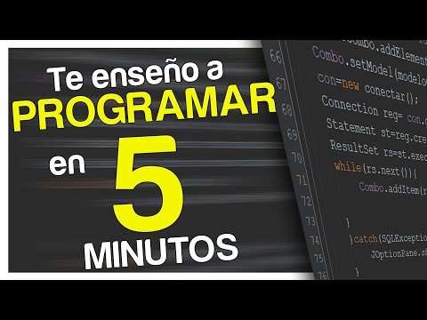
REPASO DE PROGRAMACIÓN
ESTRUCTURADA
Notes:
Repasa los contenidos anteriores del módulo “Programación y base de datos”. Activa el aprendizaje con el video de la diapositiva.

Slide 4
DESAFÍO 0: DIVISAS
Notes:
Presenta el desafío 0 de la actividad. Desafío 0 porque es diagnóstico a los contenidos que se verán a posteriori.

Slide 5
DIVISAS
REQUERIMIENTOS
Deberás realizar un programa que pida un valor en pesos chilenos y entregar la opción para convertirlo en:
  Dólares americanos
  Yuanes
  Euros
  Pesos Argentinos
  Yenes
El resultado deberá ser entregado después de escoger la divisa a convertir.
BONUS 1: Agregar más divisas.
BONUS 2: Escoger la divisa inicial y a qué divisa se desea convertir (por ejemplo, tengo 1000 yenes y se desea obtener dólares americanos).
Notes:
Presenta los requerimientos de la actividad.

Slide 6
DIVISAS
ENTREGABLE
Deberás subir tu código fuente + README.txt en Github, detallando:
  La solución propuesta del programa realizado.
  Un paso a paso del programa para que funcione correctamente.
Fecha de entrega:
XX/XX/XXXX hasta las 23:59 hrs.
Notes:
Presenta las condiciones del entregable.

Slide 7
DIVISAS
CONSIDERACIONES
Buena documentación de código fuente a través de comentarios.
Realizar commit en Github por cada funcionalidad o ajuste realizado.
  ¡Evitar subir el trabajo
  a Github de una vez!
Notes:
Presenta las consideraciones, recalcando la importancia de hacer “commit” por cada funcionalidad o ajuste realizado al proyecto.

Slide 8
DIVISAS
DISCUSIÓN
¡Comparte tus soluciones!
Notes:
Generar un espacio de conversación sobre como abordaron el problema, cuál fue la funcionalidad más compleja de hacer y que camino realizaron para cumplir el objetivo.

Slide 9
INTRODUCCIÓN
A LA POO
Notes:
Una vez realizada la evaluación diagnóstica da comienzo al contenido de la actividad.

Slide 10
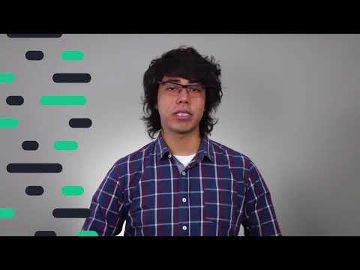
INTRODUCCIÓN
A LA POO
Notes:
Activa el aprendizaje con un video que explica brevemente la POO.

Slide 11
PARADIGMA DE
PROGRAMACIÓN
Respecto a la programación orientada a objetos (POO), esta tiene como objetivo el desarrollo computacional a través de la interrelación de una colección de objetos que trabajan conjuntamente para resolver un problema.
Hace referencia a una manera o estilo de programación de software. Existen diversas maneras de diseñar un lenguaje de programación y varios modos de trabajar para obtener los resultados que necesitan los programadores.
Notes:
Introduce el concepto de paradigma de programación y la definición de programación orientada a objetos.

Slide 12
REPRESENTAR
EL MUNDO REAL
Un objeto es un conjunto de atributos y métodos relacionados entre sí. Es algo tangible y juega un papel clave en el dominio del problema de programación.
AUTO
Marca
Modelo
Año
Peso
Tunning
Notes:
Introduce el concepto de objeto y ejemplifica a través de un diagrama.

Slide 13
LOS OBJETOS
SE AGRUPAN
AUTO
String Marca
String Modelo
Int Año
Double Peso
Boolean Tunning
Primitivos: int, double, char, etc.
Objetos: String, arreglos, etc.
Notes:
Le asigna un tipo de dato a las características del objeto.

Slide 14
¿Por qué usar clases?
¿Y si usamos solo datos primitivos?
// Auto Bolbo*
String marcaBolbo;
String modeloBolbo;
int añoBolbo;
// Auto Masda*
String marcaMasda;
String modeloMasda;
int añoMasda;
// Auto Bolbo2*
String marcaBolbo2;
String modeloBolbo2;
int añoBolbo2;
¿ Bolbo2 ? ¯\_(ツ)_/¯
¡Imagínense 500 autos y que 100 de ellos sean Masda*!
*Estas referencias se plantearon de este modo para no infringir la normativa que regula la propiedad intelectual y los derechos de autor.
Notes:
Presenta el problema de programar según el paradigma estructurado.

Slide 15
¿Por qué usamos clases?
Una clase es un modelo o molde de varios objetos del mismo tipo. Es una plantilla que define variables y métodos comunes para todos los objetos de cierto tipo.
Marca
Modelo
Año
...
Auto1
Notes:
Evidencia la definición de clase y cómo este paradigma mejora la legibilidad del código.

Slide 16
¿Por qué usamos clases?
Marca
Modelo
Año
...
Marca
Modelo
Año
...
Marca
Modelo
Año
...
Marca
Modelo
Año
...
Auto1
Auto2
Auto3
Auto4
...y muchos más!
Notes:
La posibilidad de crear muchos objetos usando la misma definición de variables, empaquetadas en objetos de la misma clase.

Slide 17
¿Por qué usamos clases?
Marca
Modelo
Año
...
Marca
Modelo
Año
...
Marca
Modelo
Año
...
Marca
Modelo
Año
...
Auto1
Auto2
Auto3
Auto4
AUTOMOTORA
Notes:
Permitiendo incluso escalar hacia un proyecto de mayor envergadura. ¿Qué atributos podría tener la automotora?

Slide 18
¿Por qué usamos clases?
Marca
Modelo
Año
...
Nombre
Rut
...
Vendedor [ ]
Auto [ ]
AUTOMOTORA
Notes:
Para mayor legibilidad, se crean arreglos de objetos que es una etapa posterior en el proceso de construcción de aprendizaje.

Slide 19
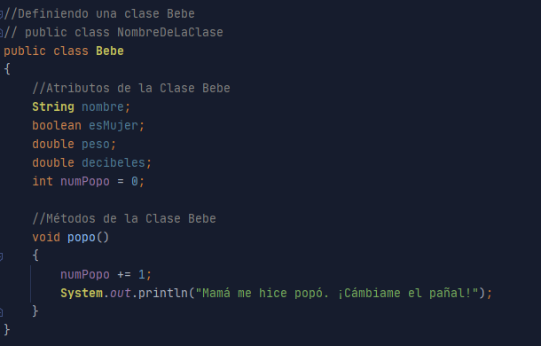
DEFINIENDO
UNA CLASE
Notes:
Presenta el concepto de definición de una clase, haciendo hincapié en la sintáxis.

Slide 20

INSTANCIANDO
UNA CLASE
Ya definida la clase, es posible crear objetos a partir de esta ¡como si fuera un molde! Esa parte del proceso se llama instanciar la clase. Cada uno de los objetos o instancias, tienen su propia copia de los atributos y métodos, por lo tanto la asignación de valores es totalmente independiente de las demás.
Notes:
Explica el proceso de instanciar o crear objetos.

Slide 21
DECLARANDO
UN BEBÉ
public class Bebe
{
}
Atributos
Métodos
Notes:
A grandes rasgos esta es la estructura al momento de declarar una clase, en este caso de nombre Bebe.

Slide 22
DIAGRAMA
DE LA CLASE
BEBÉ
+nombre: String
+esMujer: Boolean
+peso: Double
+decibeles: Double
+numPopo: Int
+popo(): Void
Notes:
Presenta un diagrama que ejemplifica lo realizado en la PPT 19.

Slide 23
BUENAS
PRÁCTICAS
1. Las clases siempre comienzan con Mayúsculas (Bebe, Auto, Enemigo…) y no llevan tilde.
Si contiene más de una palabra, cada una de ellas comienza con mayúscula (Ejemplo: StringBuffer, Perro, Cuenta).
2. 1 Clase = 1 archivo (Bebe.java, Auto.java, Enemigo.Java)
Notes:
Evidencia buenas prácticas de programación orientada a objetos.

Slide 24
DESAFÍO 1: ABSTRACCIÓN – CREANDO CLASES
Notes:
Introduce el primer desafío de la programación orientada a objetos.

Slide 25
ABSTRACCIÓN
OBSERVA A TU ALREDEDOR
¿Qué objetos reconoces?
  ¿Cuáles son sus características?
  ¿Cuáles son sus acciones?
  ¿De qué manera influye el contexto en la definición de las características y acciones?
Código
Menti
Notes:
El objetivo de esta actividad es lograr que identifiquen objetos en su entorno y detallen sus características y acciones. Usando MENTI, deberán crear una sesión incorporando las preguntas que se detallan en la diapositiva. El docente debe crear una sesión en mentimeter.com y reemplazar el link de la sesión en el hipervínculo “Menti”.

Slide 26
ABSTRACCIÓN
CREANDO CLASES
Has sido contratado por un hotel para perros para crear un programa que gestione las reservas de habitaciones.
Nombra 2 CLASES que debería tener el programa.
Nombra 2 ATRIBUTOS que debería tener cada clase.
Notes:
La segunda actividad invita a tener mayor autonomía del problema.

Slide 27
ABSTRACCIÓN
DISCUSIÓN
¡Comparte tus resultados!
Notes:
Invita a una discusión de los resultados

Slide 28
DESAFÍO 2: Videojuego
Notes:
El desafío 2 incluye gamificación, incorporando roles y narrativa para envolver a los estudiantes en una problemática más real.

Slide 29
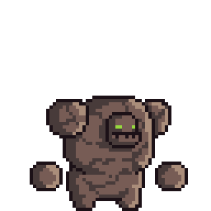


VIDEOJUEGO
ESCOGE TU ROL
GUARDIÁN
HERALDO
MERCANTE
Notes:
Organizar grupos de 3 personas (2 min). Cada integrante deberá escoger un rol de los presentados en esta diapositiva.
Detallar las características de los siguientes roles
- Guardián: Encargado del cumplimiento de las etapas de la actividad.
- Heraldo: Presenta la solución del equipo.
- Mercante: Encargado de intercambiar información con otros grupos (recuerda que eres un negociador, y tienes que entregar información valiosa si deseas recibir lo que necesitas).

Slide 30
VIDEOJUEGO
REQUERIMIENTOS
Escoger uno e identificar al menos tres objetos, incluyendo sus características y mecánicas (comportamiento).
Crear al menos tres clases, declarando sus atributos y métodos.
  Cada método deberá incluir un print(‘acción x’) o un comentario con la acción que desarrolla.
Cada grupo es un equipo de desarrollo de videojuegos INDIE y están por desarrollar el próximo gran lanzamiento en internet, para ello necesitarán:
¿Qué acción le agregarías al juego? ¿Cómo esa acción se traduce en el lenguaje de programación a objetos?
Bonus: entregar pseudocódigo de métodos.
  Existen tutoriales para esos juegos ¡Investiga!

Slide 31
VIDEOJUEGO
ESCOGE TU JUEGO
BIRD
HEXAGON
SOKOBAN
Notes:
Invita a escoger un juego.

Slide 32
VIDEOJUEGO
¡PROGRAMA TU JUEGO!
public class Enemigo
{
//atributos
int vida;
int daño;
float fuerzaSalto;
float velocidad;
//Métodos
void salto()
{
//El Enemigo salta usando el atributo fuerza salto
}
void ataque()
{
//El enemigo realiza un ataque utilizando el atributo daño
}
}
Notes:
Presenta un ejemplo de una clase Enemigo para un videojuego. Invita a los estudiantes a reconocer las características del juego escogido, para transformarlo en código.

Slide 33
VIDEOJUEGO
FECHA DE LANZAMIENTO
Exposición de clases, atributos y métodos identificados.
Exposición de mejora al juego analizado.
Notes:
Detalla las condiciones de la exposición.

Slide 34
VIDEOJUEGO
ENTREGABLE
Cada equipo deberá subir su código fuente + README.txt en Github detallando:
  La solución propuesta del programa realizado.
  Un paso a paso del programa para que funcione correctamente.
Fecha de entrega:
XX/XX/XXXX hasta las 23:59 hrs.
Notes:
Detalla las condiciones del entregable.

Slide 35
VIDEOJUEGO
CONSIDERACIONES
Buena documentación de código fuente a través de comentarios.
Realizar commit en Github por cada funcionalidad o ajuste realizado.
  ¡Evitar subir el trabajo
  a Github de una vez!
Notes:
Detalla las consideraciones para un buen trabajo colaborativo.

Slide 36
CIERRE
Notes:
Retroalimenta, responde preguntas y presenta ejemplos clarificadores del contenido.

Slide 37

Feedback
¿Preguntas?
Siéntete libre de compartir ideas y opiniones ⊂(◉‿◉)つ
¡Recuerda ingresar al Discord “Programación TP”
para resolver dudas y compartir ideas!
https://discord.gg/HVnpa3t
Notes:
Invita a participar del Discord de Programación TP.

